Slide 1
Bài 2:
Vấn đề an toàn trong vật lí

Slide 2
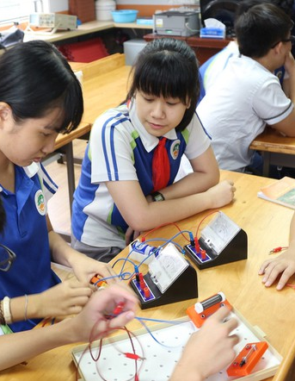
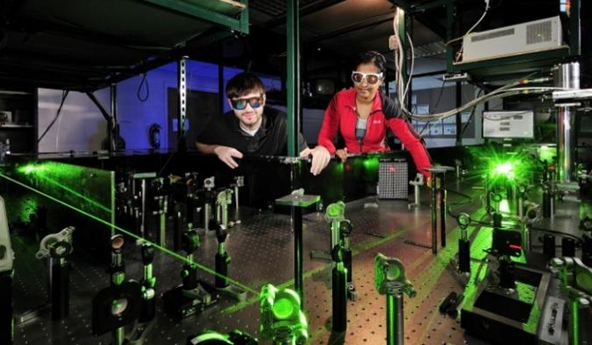
Khởi động
Khi học tập và nghiên cứu Vật lí, học sinh cũng như các nhà khoa học cần phải lưu ý đến những nguyên tắc nào để đảm bảo an toàn cho bản thân và cộng đồng?

Slide 3
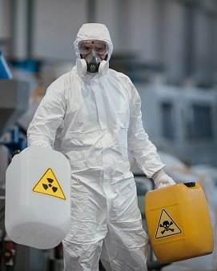
Thảo luận
Quan sát hình, trình bày những hiểu biết của em về tác hại và lợi ích của chất phóng xạ. Từ đó, nêu những quy tắc an toàn khi làm việc với chất phóng xạ.
Một số vấn đề liên quan đến phóng xạ
Thuốc phóng xạ
An toàn khi làm việc với chất phóng xạ

Slide 4
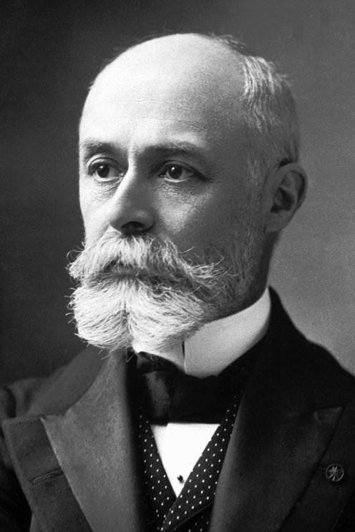
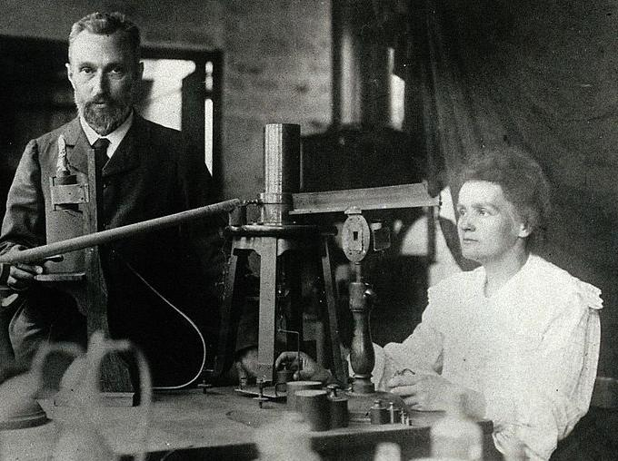
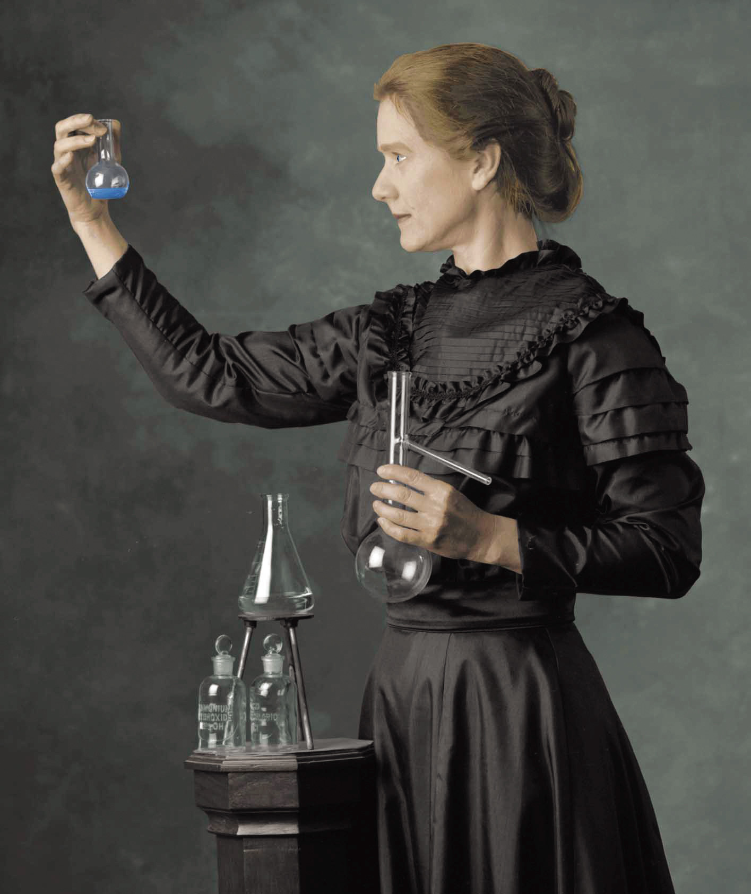
Vấn đề an toàn trong nghiên cứu và học tập vật lí
Những quy tắc an toàn trong nghiên cứu và học tập môn Vật lí
Vấn đề 1: an toàn khi làm việc với phóng xạ
Hiện tượng phóng xạ tự nhiên được nhà vật lí Becquerel tình cờ khám phá ra vào cuối thế kỉ XIX và được phát triển nhờ những nghiên cứu của Marie Curie
Năm 1892 H. Becquerel tình cờ phát hiện ra hiện tượng phóng xạ của muối urani kali sulfat
Năm 1934, ông bà Curie đã tạo nguyên tố phóng xạ nhân tạo đầu tiên ${}_{15}^{30}P$ có chu kì bán rã T = 3’15s bằng cách rọi tia α (phát ra bởi poloni) vào tấm Al dày 1mm
Marie Curie là Người phụ nữ đầu tiên đoạt hai giải Nobel (Vật lí và Hoá học).

Slide 5
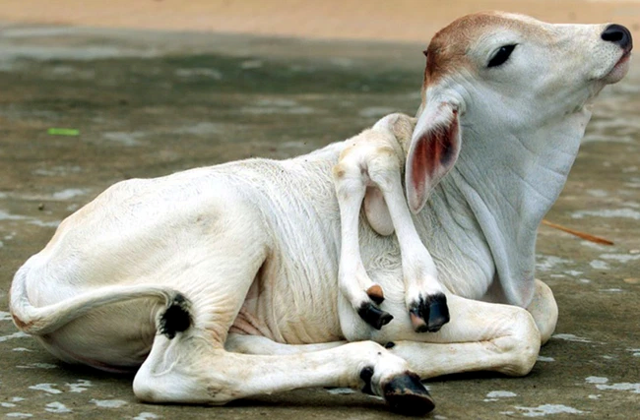
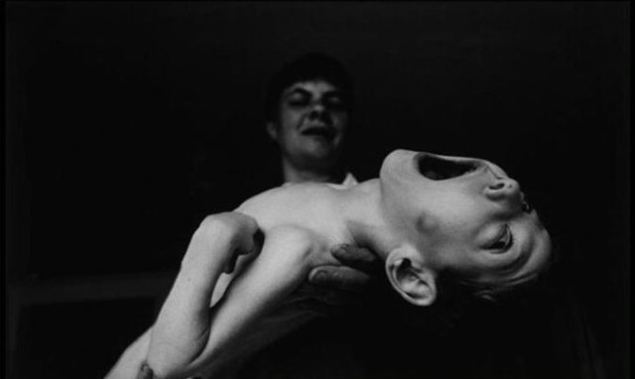
Vấn đề an toàn trong nghiên cứu và học tập vật lí
Những quy tắc an toàn trong nghiên cứu và học tập môn Vật lí
Vấn đề 1: an toàn khi làm việc với phóng xạ
Động vật bị đột biến do phóng xạ
Nạn nhân nhiễm phóng xạ trong vụ Checnobyl
Việc sử dụng chất phóng xạ không đúng cách sẽ ảnh hưởng nghiêm trọng đến sức khoẻ con người. Đã có những trường hợp tử vong bởi phóng xạ do chiến tranh, do vô ý phơi nhiễm hay do bị đầu độc.

Slide 6
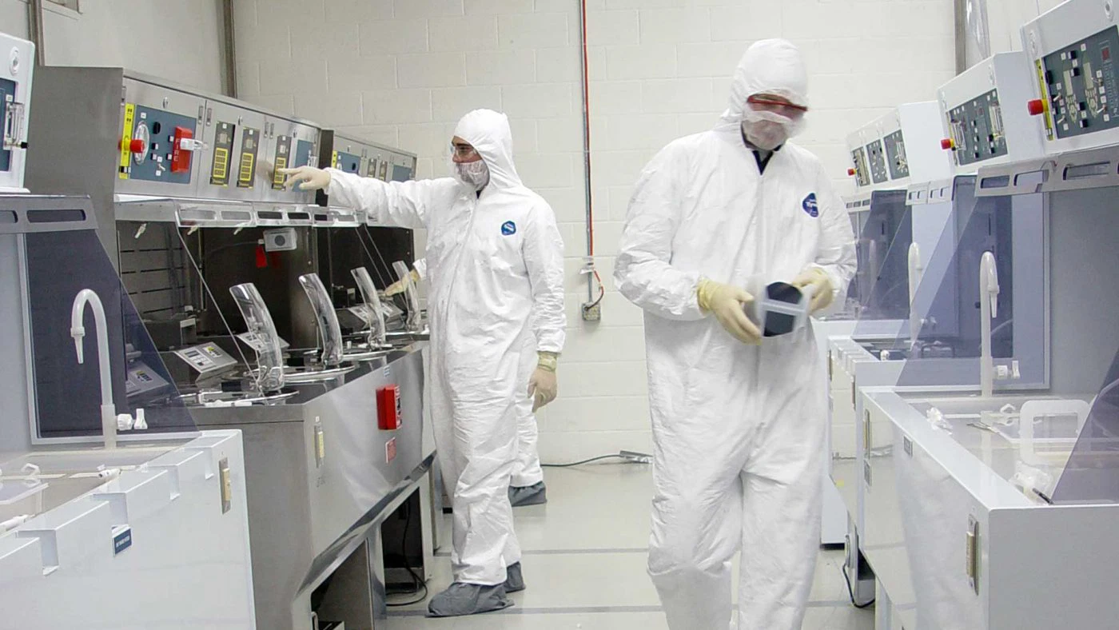
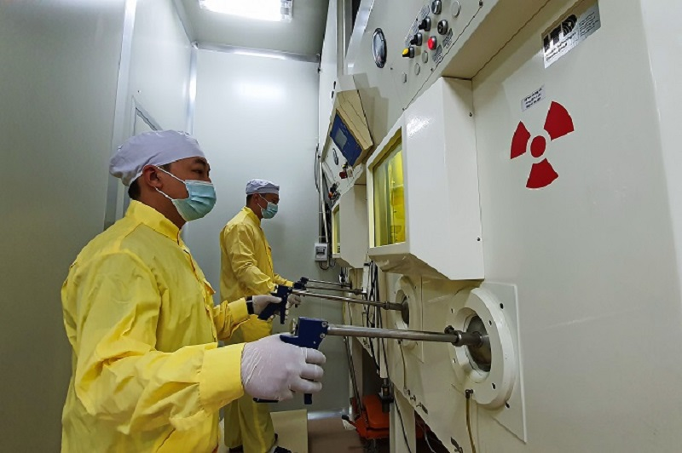
Vấn đề an toàn trong nghiên cứu và học tập vật lí
Những quy tắc an toàn trong nghiên cứu và học tập môn Vật lí
Vấn đề 1: an toàn khi làm việc với phóng xạ
Để hạn chế rủi ro và nguy hiểm do chất phóng xạ gây ra, chúng ta cần :
Giảm thời gian tiếp xúc với nguồn phóng xạ,
Tăng khoảng cách từ ta đến nguồn phóng xạ,
Đảm bảo che chắn những cơ quan trọng yếu của cơ thể.
Mang đồ bảo hộ
Tương tác không tiếp xúc qua tay điều khiển

Slide 7
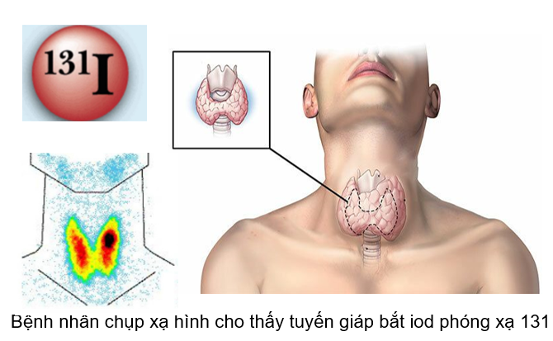
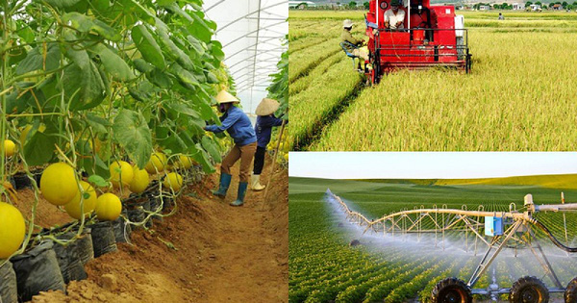
Vấn đề an toàn trong nghiên cứu và học tập vật lí
Những quy tắc an toàn trong nghiên cứu và học tập môn Vật lí
Vấn đề 1: an toàn khi làm việc với phóng xạ
Các chất phóng xạ đã được ứng dụng rất rộng rãi trong đời sống: y tế, nông nghiệp, giám định vật liệu, khảo cổ…
VD: sử dụng trong y học để chẩn đoán hình ảnh và điều trị ung thư, sử dụng trong nông nghiệp để tạo đột biến cải thiện giống cây trồng, sử dụng trong công nghiệp để phát hiện các khiếm khuyết trong vật liệu, sử dụng trong khảo cổ để xác định tuổi của các mẫu vật,...

Slide 8
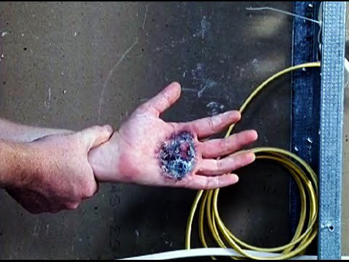
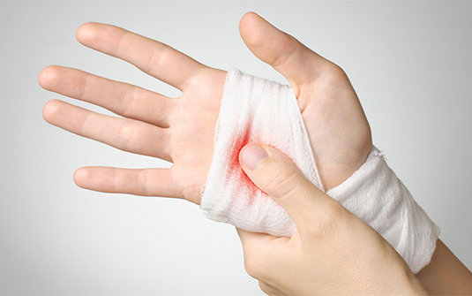
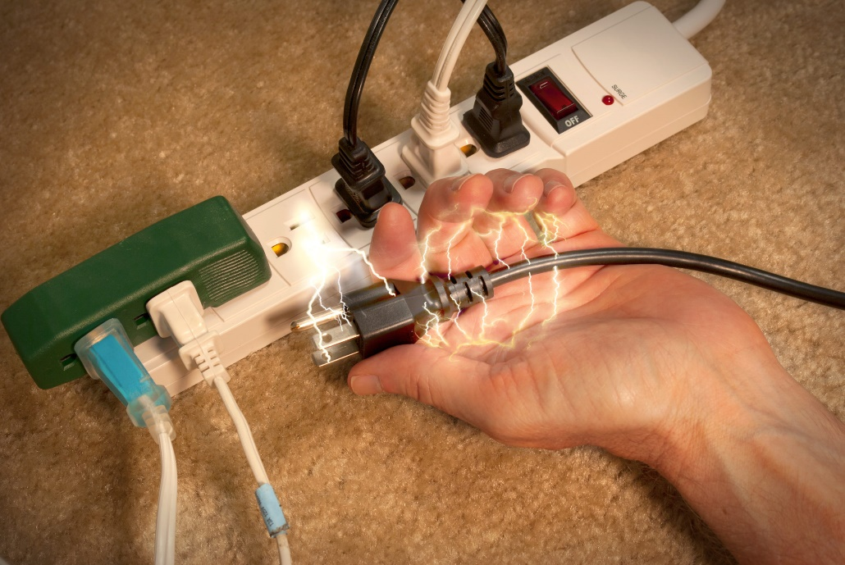
Vấn đề an toàn trong nghiên cứu và học tập vật lí
Những quy tắc an toàn trong nghiên cứu và học tập môn Vật lí
Vấn đề 2: An toàn trong phòng thí nghiệm
Trong Vật lí, thực hành thí nghiệm nhằm khảo sát, kiểm chứng kiến thức có vai trò quan trọng trong việc phát triển năng lực tìm hiểu thế giới tự nhiên của học sinh.
Nếu không đảm bảo các quy tắc an toàn khi thực hiện thí nghiệm có thể xảy ra nhiều sự cố nguy hiểm cho học sinh.
Bị bỏng khi xảy ra sự cố chập điện hoặc cháy nổ do lửa, hoá chất.
Bị chấn thương khi sử dụng những vật sắc nhọn hoặc thuỷ tinh
Bị tai nạn liên quan đến điện giật thường gây ra hậu quả nghiêm trọng

Slide 9
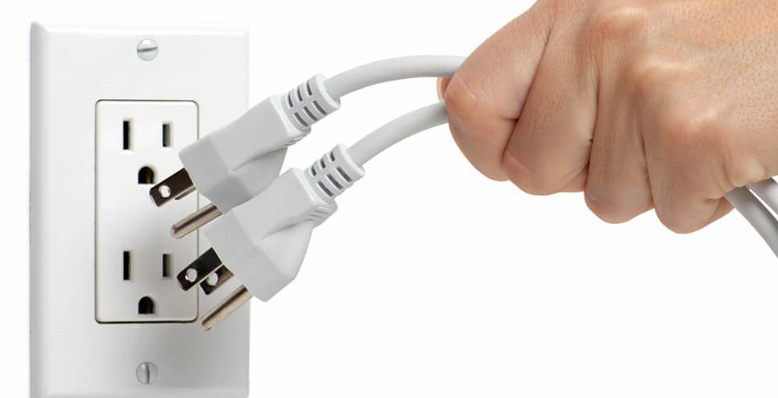
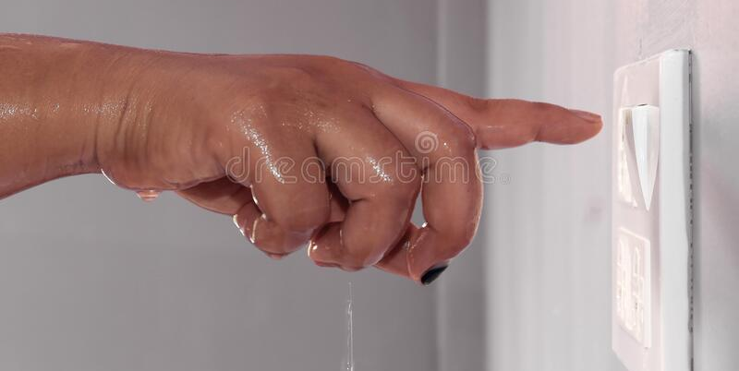
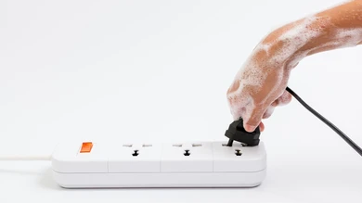
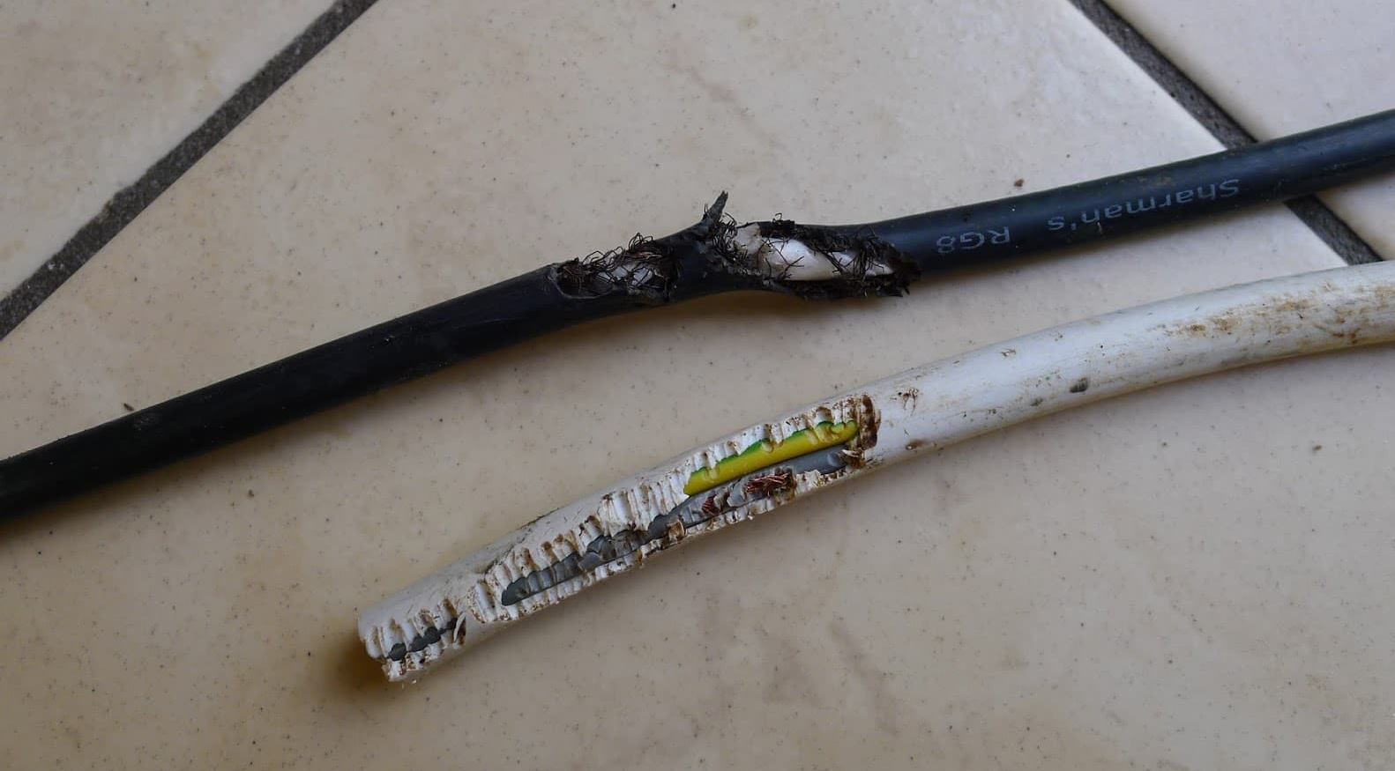
Thảo luận
Quan sát và chỉ ra những điểm không an toàn trong hình

Slide 10
Vấn đề an toàn trong nghiên cứu và học tập vật lí
Những quy tắc an toàn trong nghiên cứu và học tập môn Vật lí
Nắm được thông tin liên quan đến các rủi ro và nguy hiểm có thể xảy ra.
Tuân thủ và áp dụng các biện pháp bảo vệ để đảm bảo an toàn cho bản thân và cộng đồng.
Quan tâm, gìn giữ và bảo vệ môi trường.
Trong phòng thí nghiệm:
Những rủi ro và nguy hiểm phải được cảnh báo rõ ràng bằng biển báo.
Học sinh cần chú ý sự nhắc nhở của nhân viên PTN và giáo viên về các quy định an toàn.
Các thiết bị bảo hộ cá nhân cần phải được trang bị đầy đủ.

Slide 11
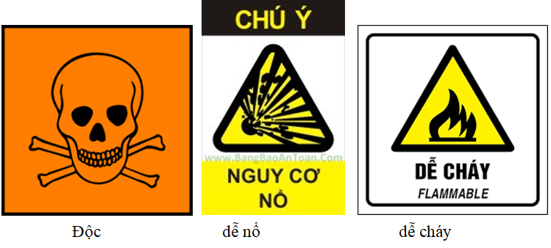
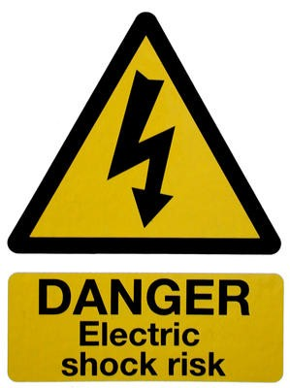
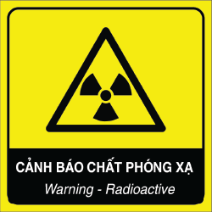
Luyện tập
Quan sát hình, nêu ý nghĩa của mỗi biển báo cảnh báo trong phòng thí nghiệm.
Một số biển báo cảnh báo thường gặp

Slide 12
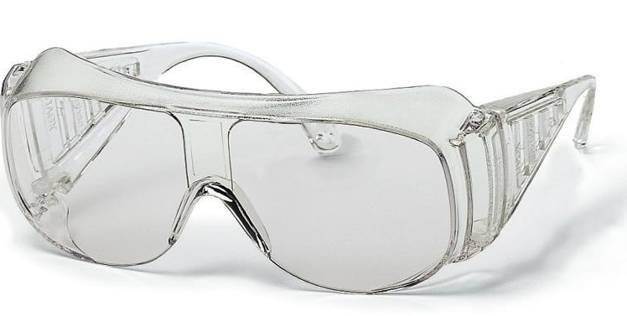
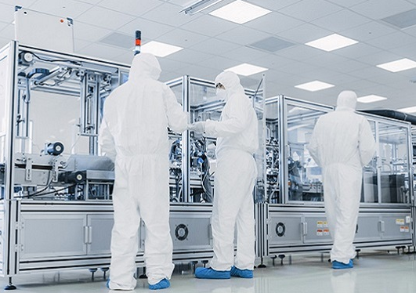
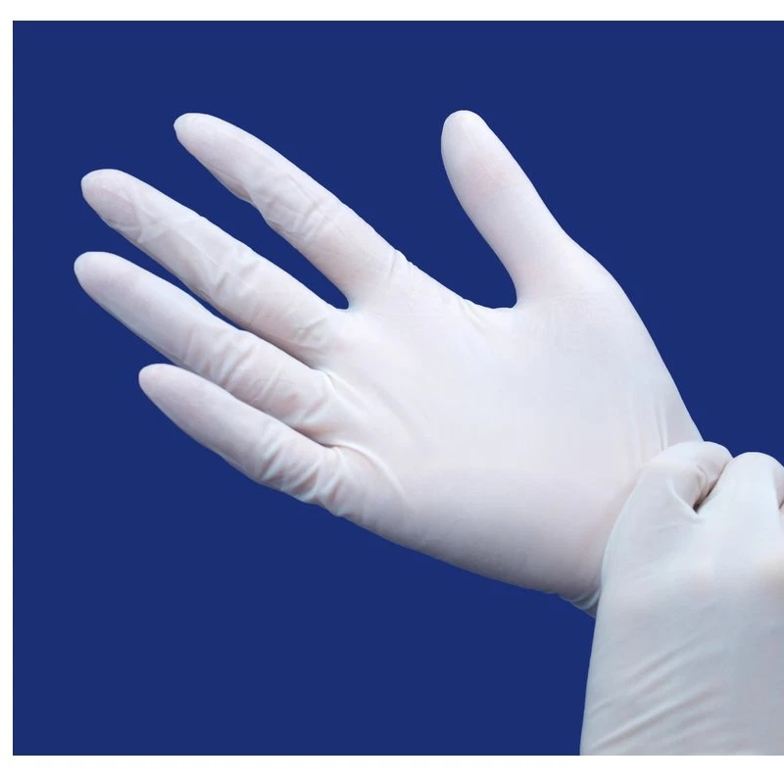
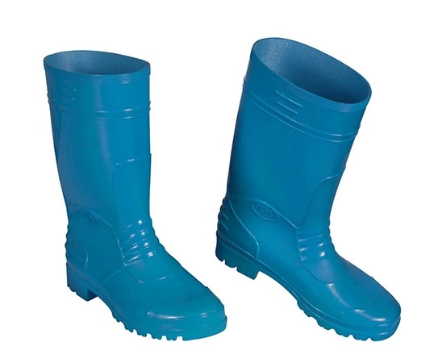
Luyện tập
Quan sát hình, nêu công dụng của mỗi trang thiết bị bảo hộ trong phòng thí nghiệm.
Một số trang bị bảo hộ thường gặp

Slide 13
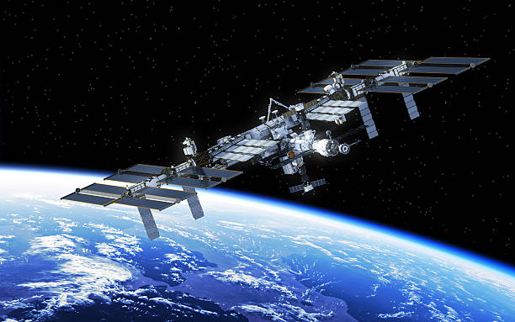
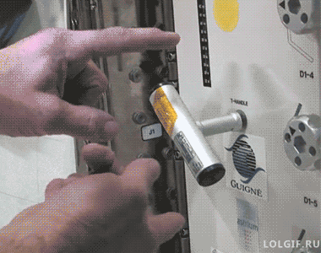
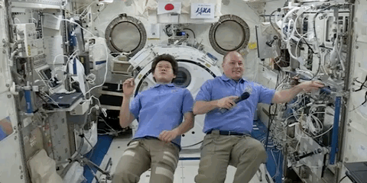
Bài tập
Trạm không gian quốc tế ISS có độ cao khoảng 400 km, trong khi bầu khí quyển có bề dày hơn 100 km. Trong trạm không gian có tình trạng mất trọng lượng, mọi vật tự do sẽ lơ lửng. Hãy tìm hiểu các bất thường và hiểm nguy mà các nhà du hành làm việc lâu dài ở trong trạm có thể gặp.

Slide 14
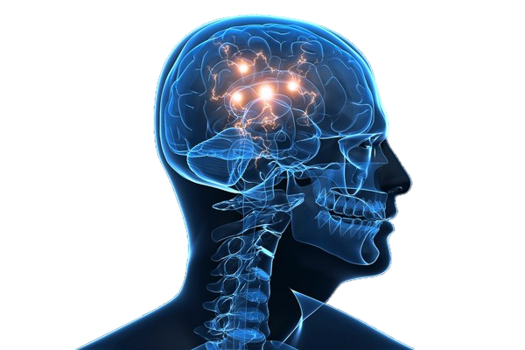
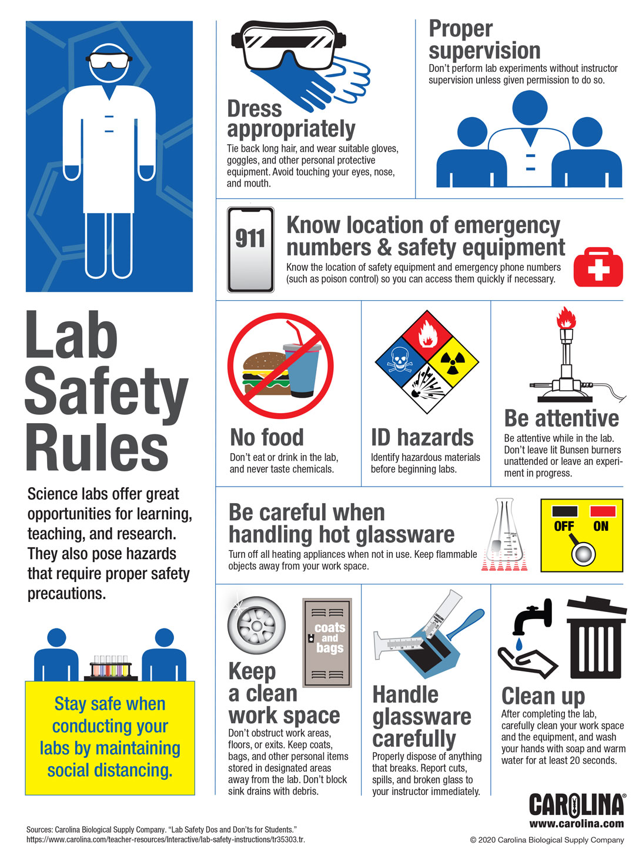
Vận dụng
Hãy thiết kế bảng hướng dẫn các quy tắc an toàn tại phòng thí nghiệm vật lí.
VD: Bảng hướng dẫn

